Slide 1
Использование современной технологии «Социальная акция», как эффективный метод социализации детей дошкольного возраста
Выполнила: Н.А. Рябцева, воспитатель
МБДОУ ДСКВ №7 «Сказка»

Slide 2
Акция
2 этап: планирование действий
3 этап: заключительный
1 этап: мотивация

Slide 3
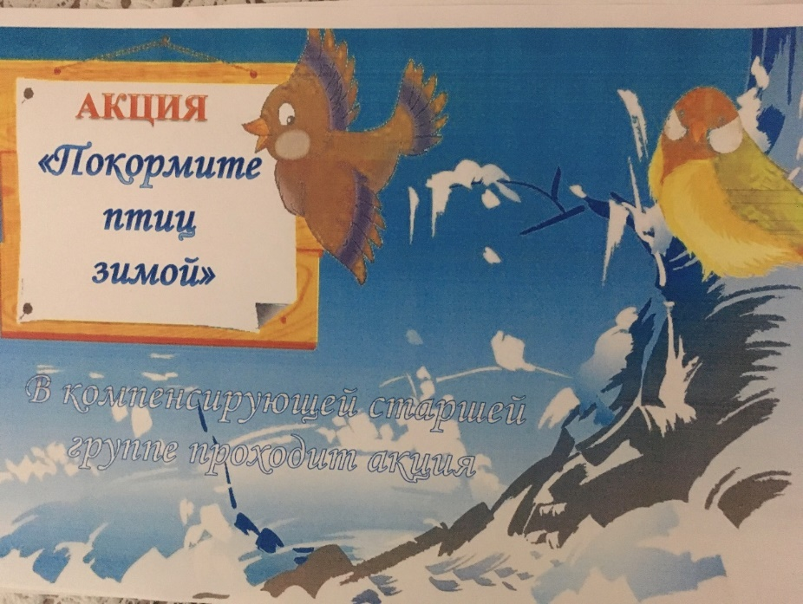
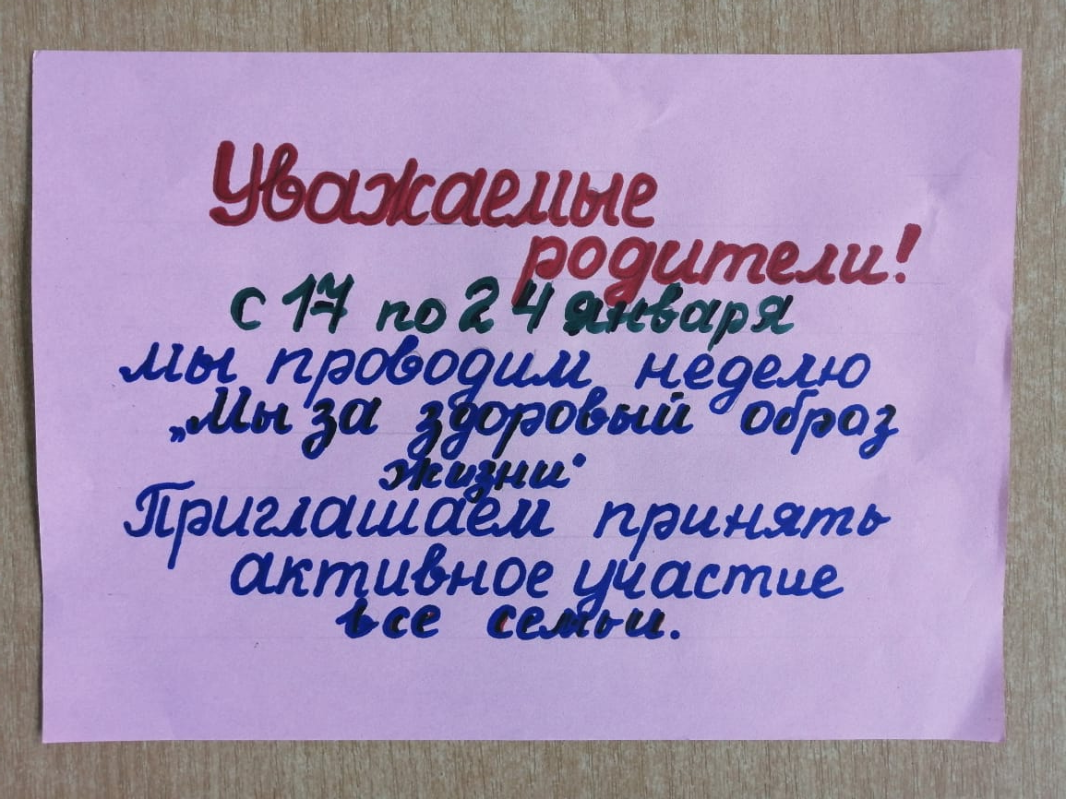
Каждая социальная акция содержит свои агитационные материалы

Slide 4
Принципы
II согласованные действия с администрацией
III соблюдение безопасности
I системность и последовательность

Slide 5
Акция
цель
задачи
объект
участники
Направленность
экология
окружающий социальный мир
значимые даты и праздники
помощь другим людям

Slide 6
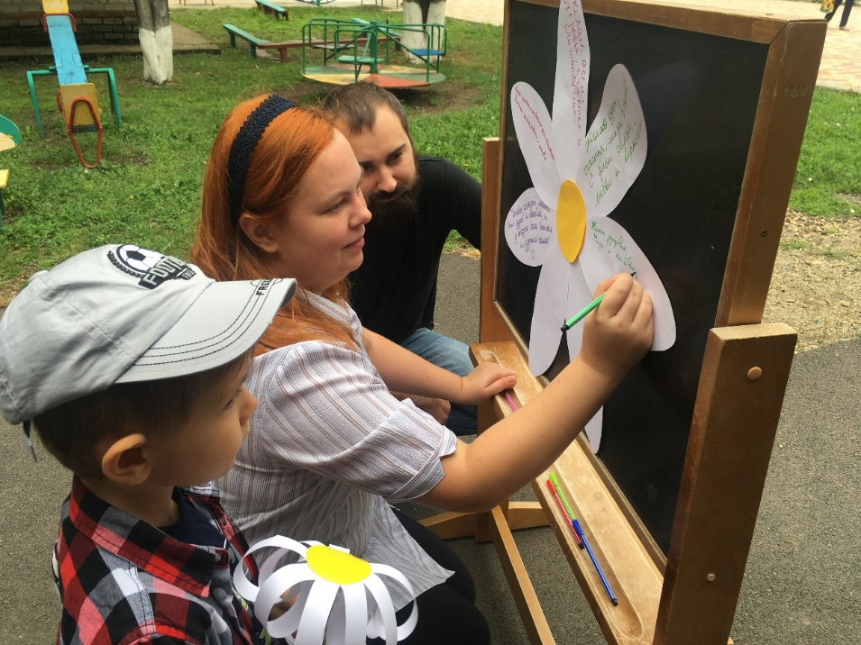
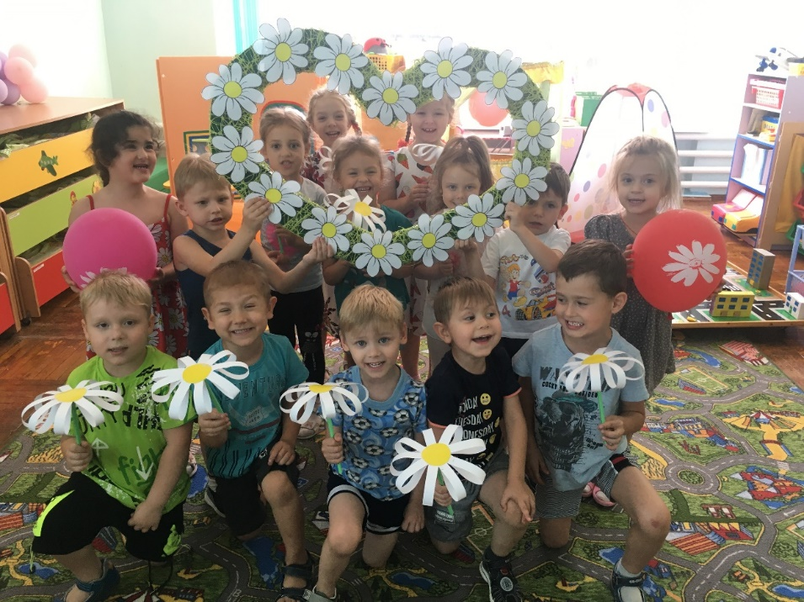
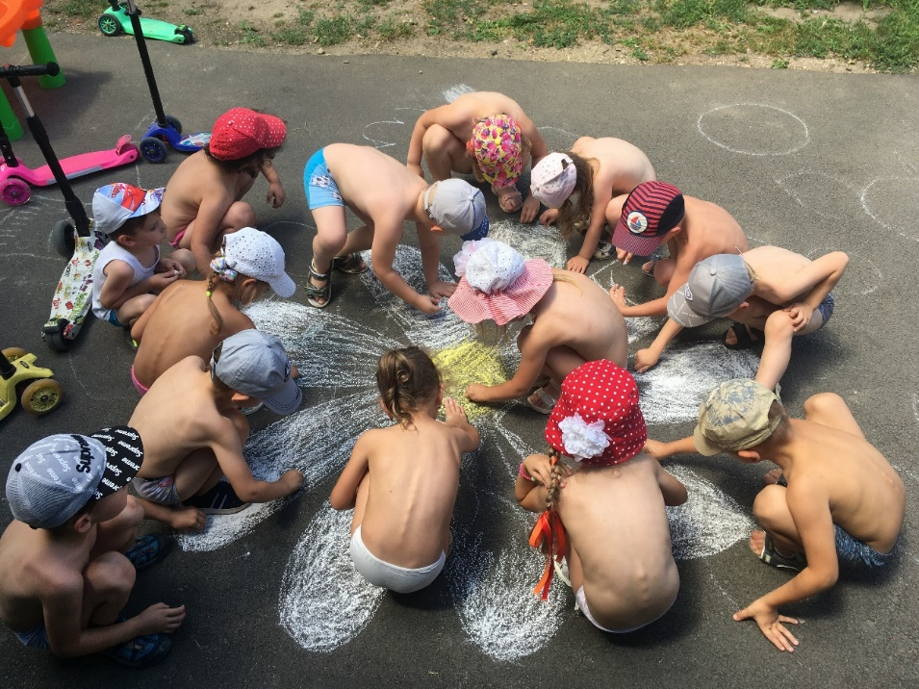
День семьи

Slide 7
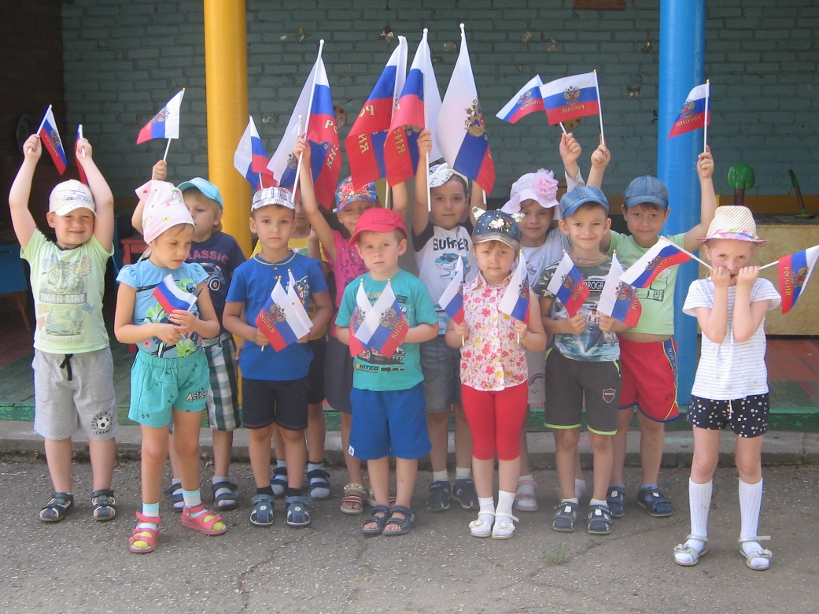
День Российского флага

Slide 8
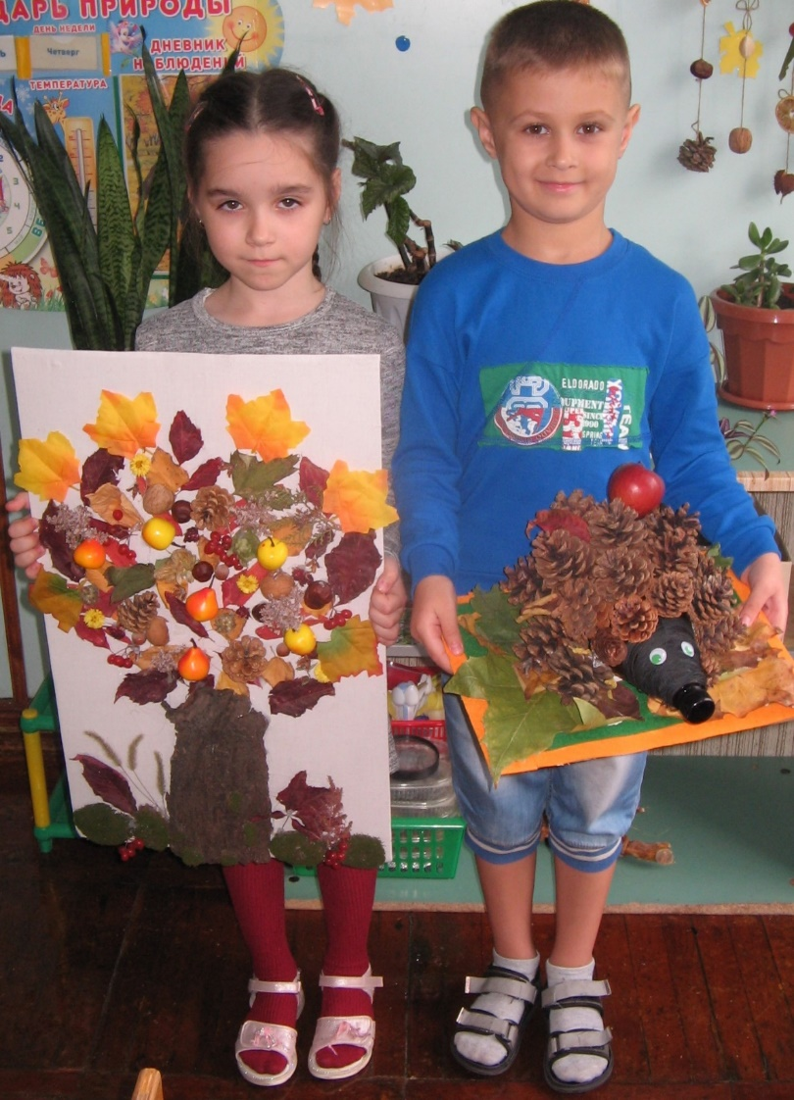
Осенние дары природы

Slide 9
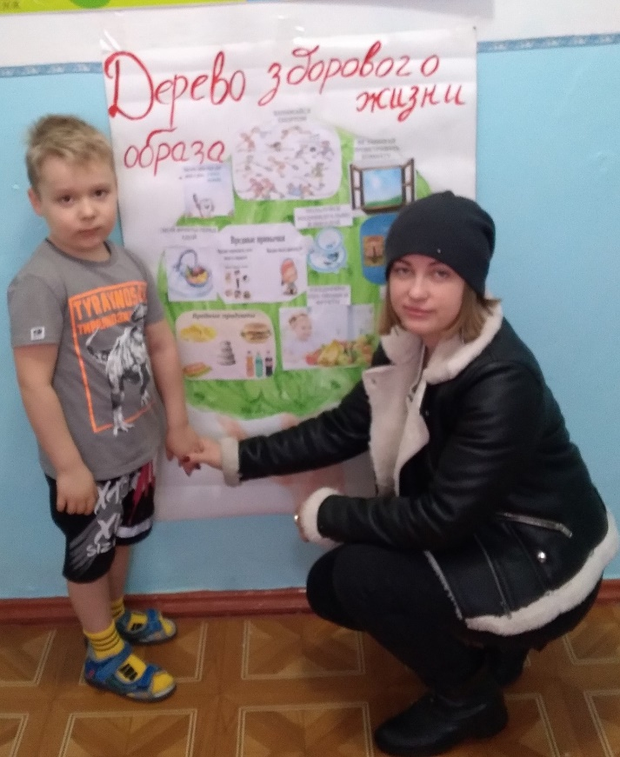
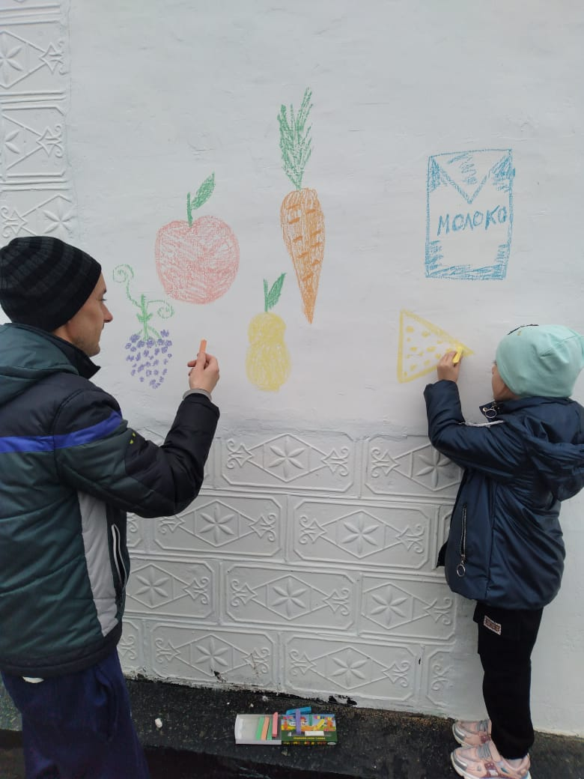
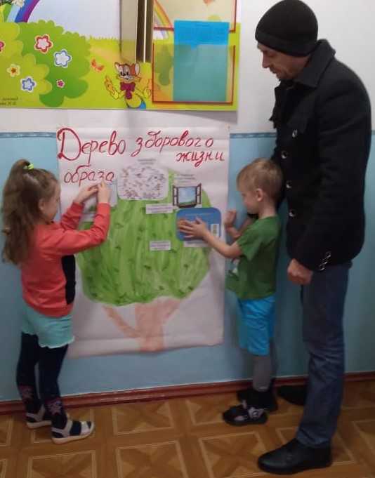
Мы за здоровый образ жизни!

Slide 10
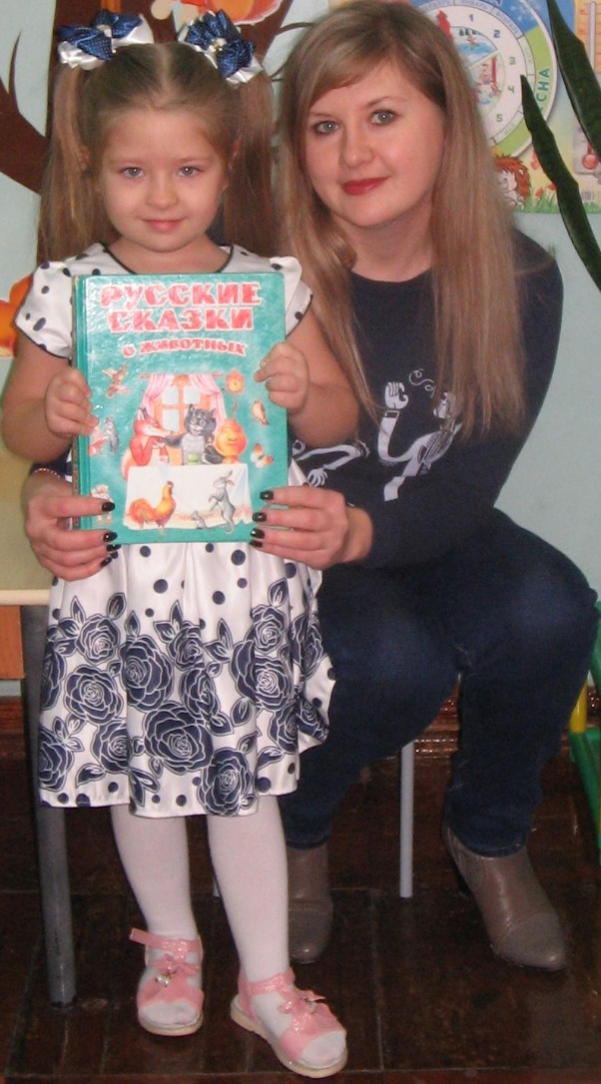
Подари книгу детскому саду

Slide 11
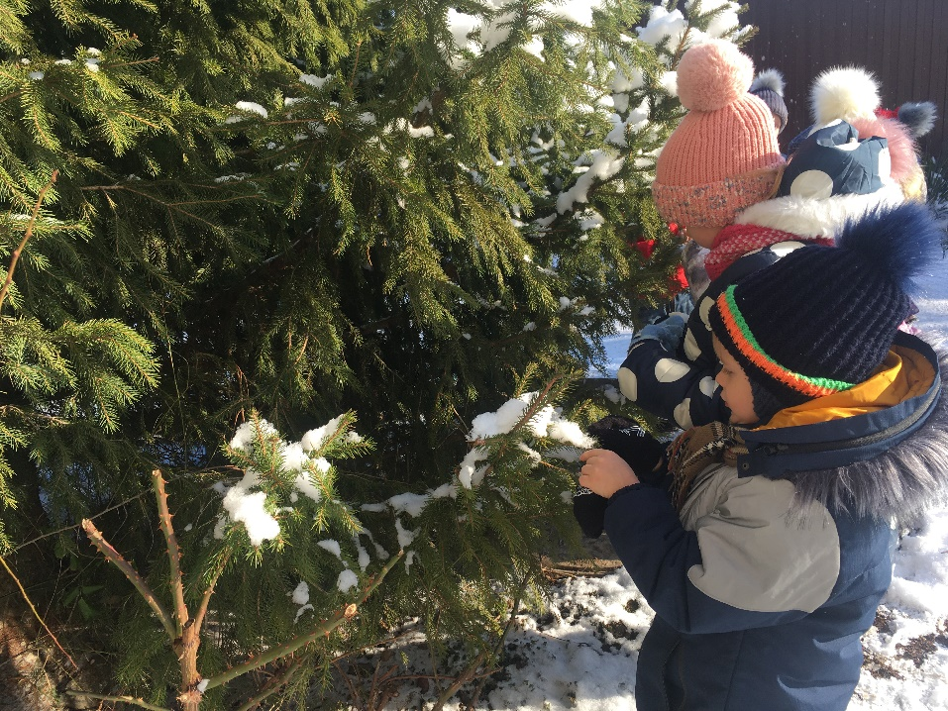
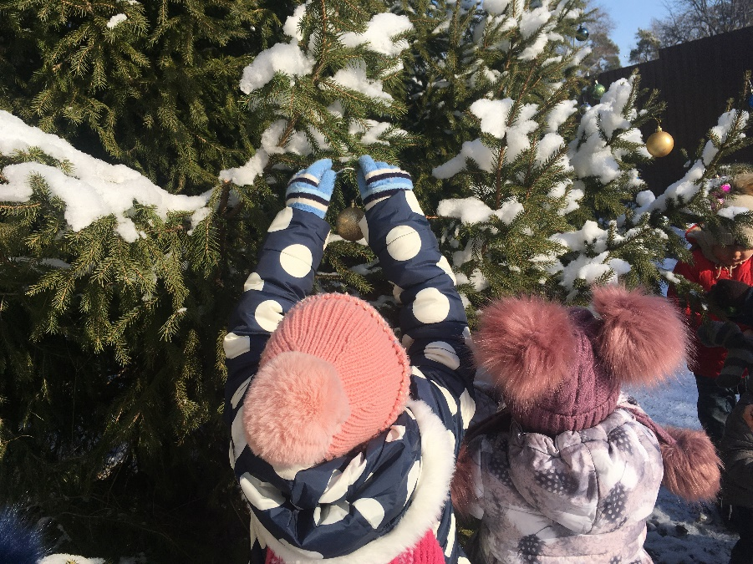
Покормите птиц зимой! Украсим ёлочку игрушками!

Slide 12
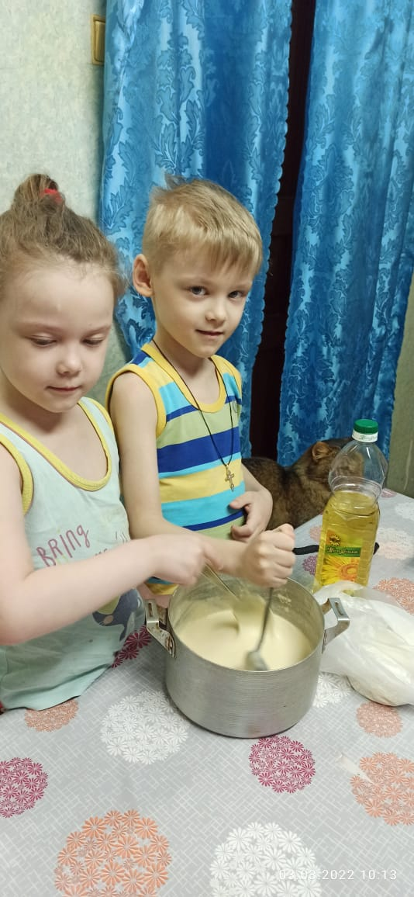
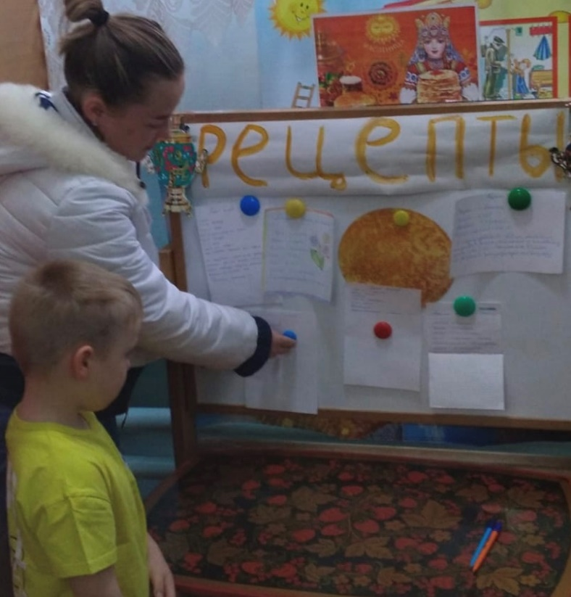
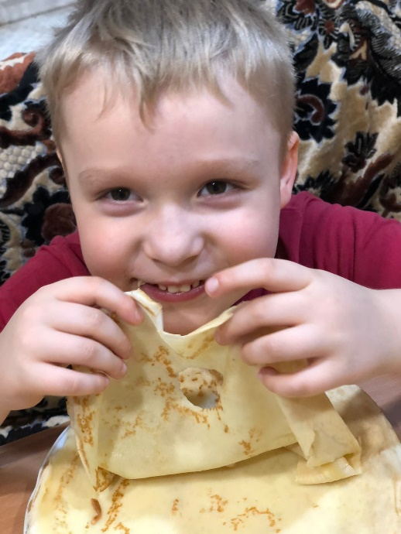
Как на Масленицу!

Slide 13
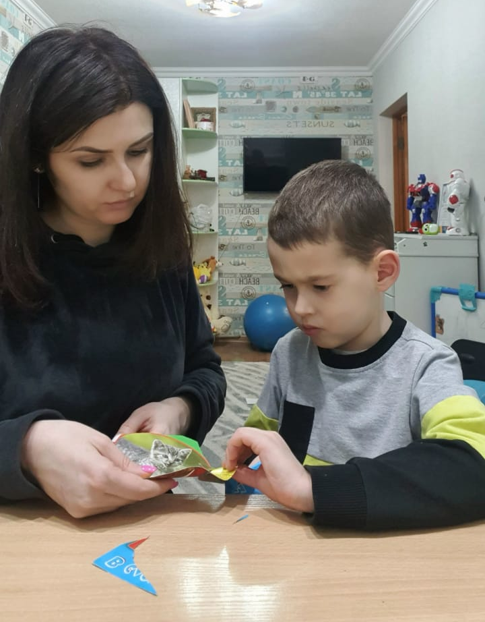
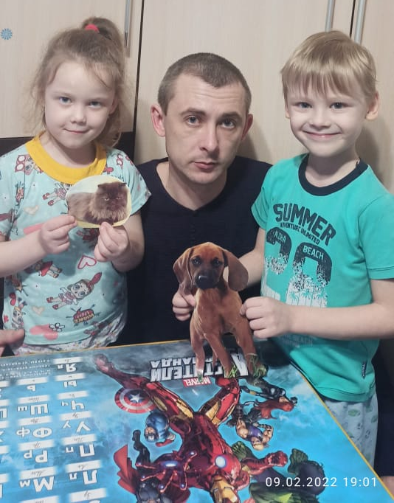
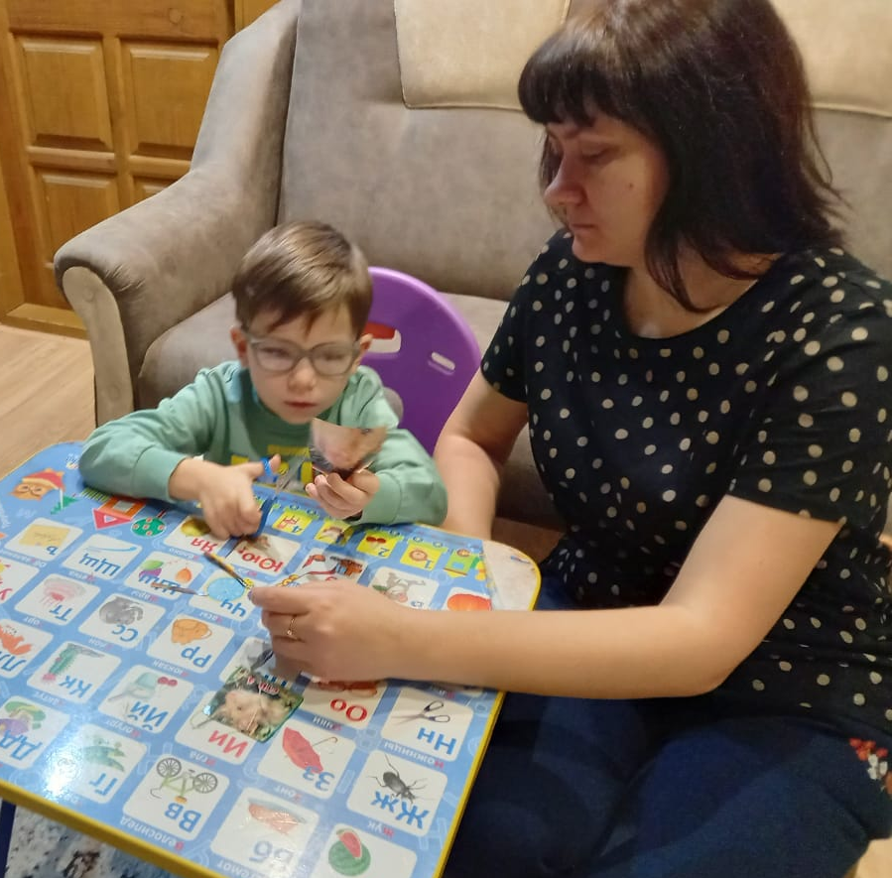
Гуманное отношение к животным

Slide 14
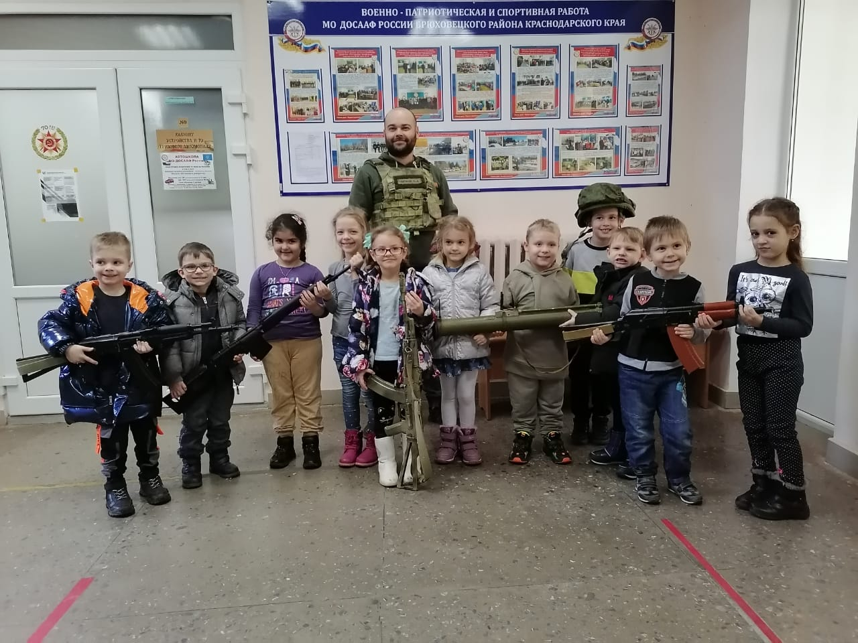
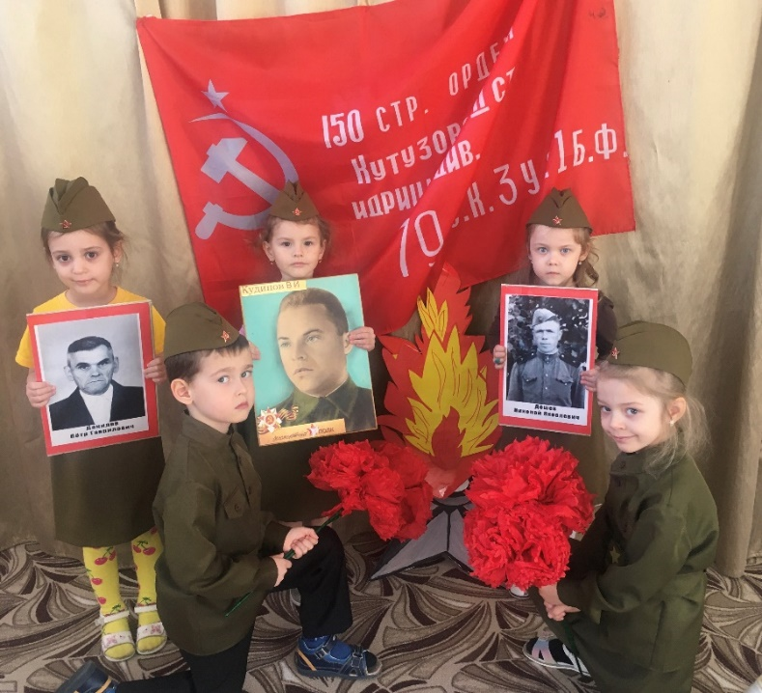
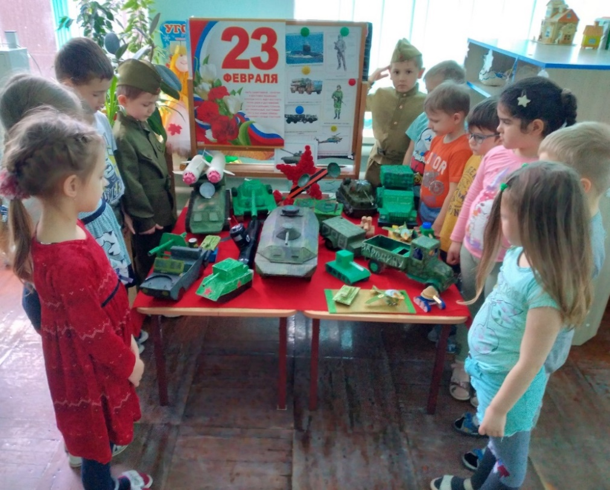
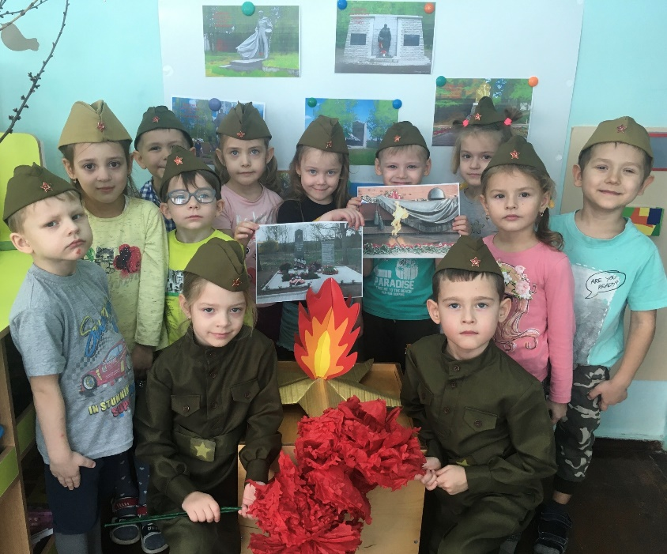
100 памятных дней

Slide 15
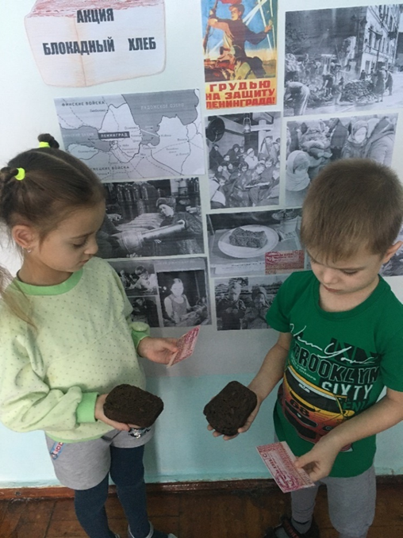
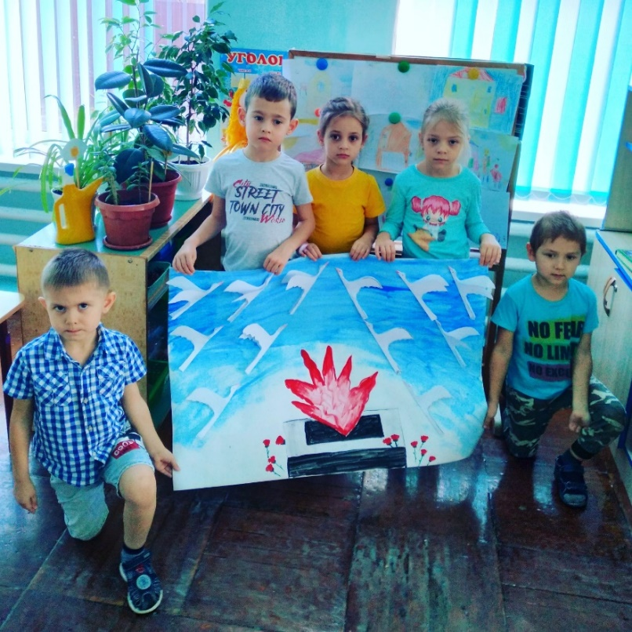
Бескозырка Блокадный хлеб

Slide 16
СПАСИБО ЗА ВНИМАНИЕ!

